Slide 1
第11章 其他接口
嵌入式微控制器原理及设计
—基于STM32及Proteus仿真开发
配套PPT

Slide 2
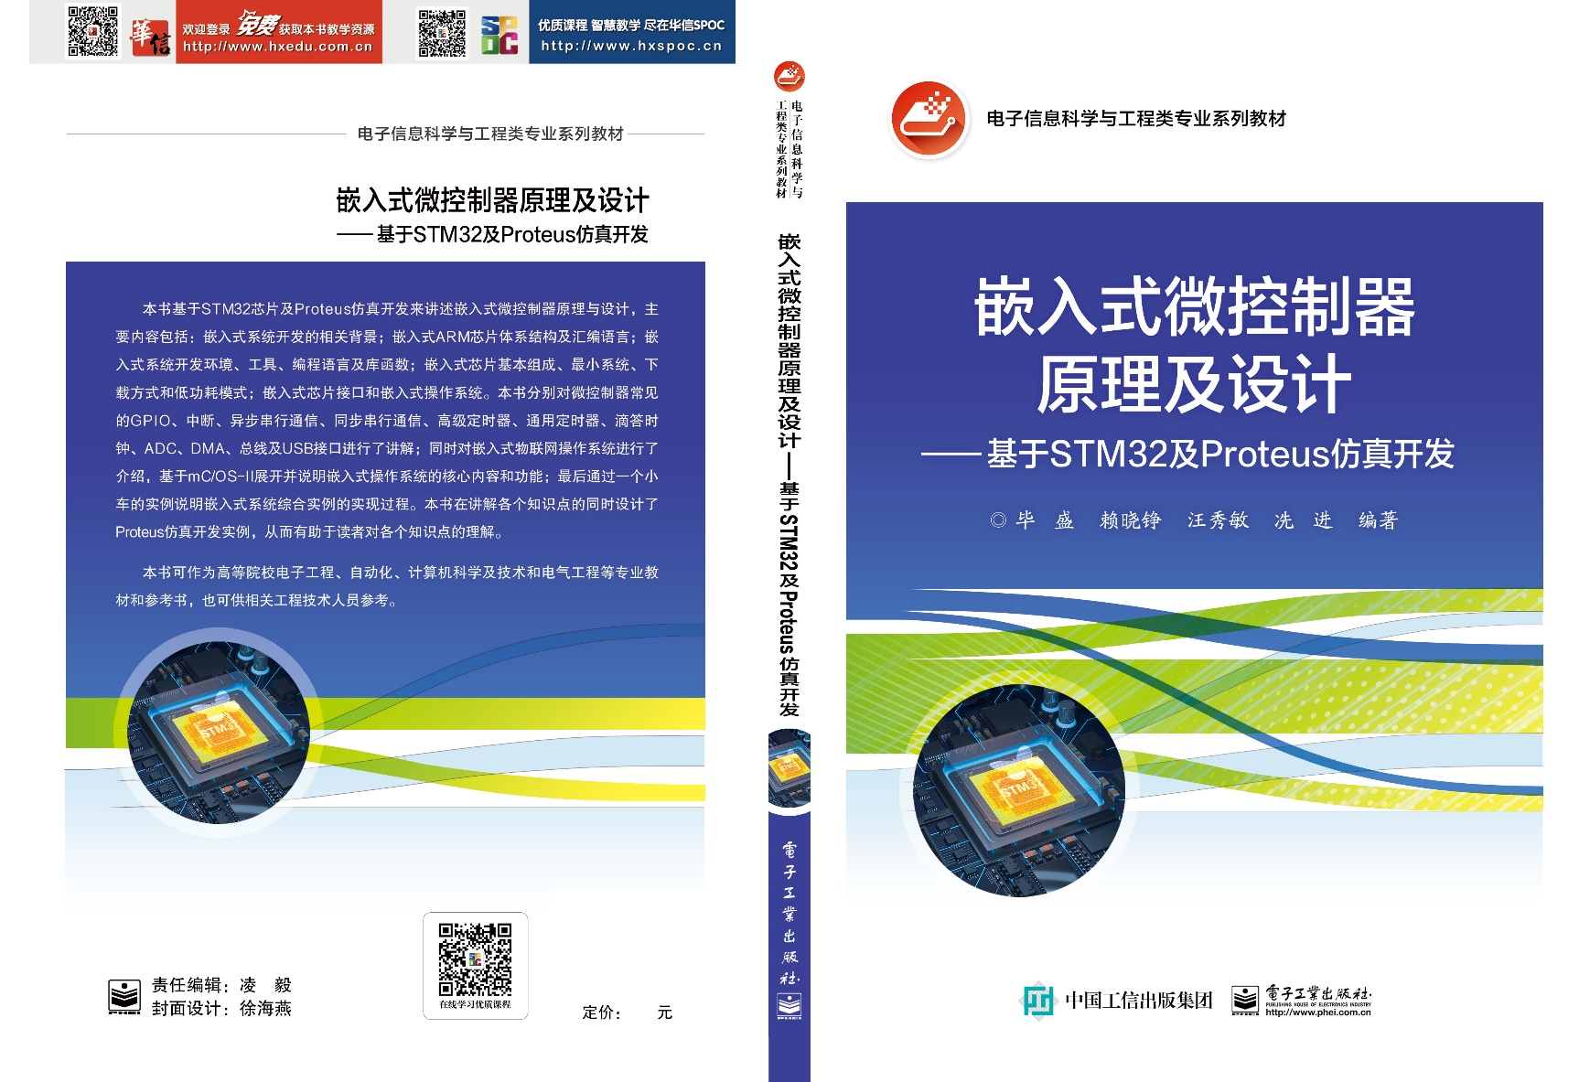

Slide 3
第11章 其他接口
11.1 I2C总线
11.2 CAN总线
11.3 USB全速设备接口(USB)

Slide 4
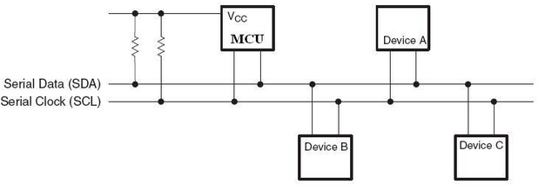
11.1 I²C总线
11.1.1 I²C总线介绍
I²C总线是由Philips公司开发的一种简单、双向二线制同步串行总线SDA（串行数据线）和SCL（串行时钟线）。它只需要两根线即可在连接于总线上的器件之间传送信息。SDA（串行数据线）和SCL（串行时钟线）都是双向I/O线，接口电路为开漏输出．需通过上拉电阻接电源VCC。当总线空闲时．两根线都是高电平，连接总线的外同器件都是CMOS器件，输出级也是开漏电路．在总线上消耗的电流很小，因此，总线上扩展的器件数量主要由电容负载来决定，因为每个器件的总线接口都有一定的等效电容．而线路中电容会影响总线传输速度．当电容过大时，有可能造成传输错误．所以，其负载能力为400pF，因此可以估算出总线允许长度和所接器件数量。

Slide 5
数据的有效性：
在传输数据的时候，SDA线必须在时钟的高电平周期保持稳定，SDA的高或低电平状态只有在SCL 线的时钟信号是低电平时才能改变 。
起始和停止条件：
SCL 线是高电平时，SDA 线从高电平向低电平切换，这个情况表示起始条件；
SCL 线是高电平时，SDA 线由低电平向高电平切换，这个情况表示停止条件。
字节格式：
发送到SDA 线上的每个字节必须为8 位，每次传输可以发送的字节数量不受限制。每个字节后必须处理一个响应位。
应答响应：
数据传输必须带响应，相关的响应时钟脉冲由主机产生。在响应的时钟脉冲期间发送器释放SDA 线（高）。在响应的时钟脉冲期间，接收器必须将SDA 线拉低，使它在这个时钟脉冲的高电平期间保持稳定的低电平。也就是说主器件发送完一字节数据后要接收一个应答位（低电平），从器件接收完一个字节后要发送一个低电平。

Slide 6
寻址方式(7位地址方式)：
第一个字节的头7 位组成了从机地址，最低位（LSB）是第8 位，它决定了传输普通的和带重复开始条件的7位地址格式方向。第一个字节的最低位是
“0”，表示主机会写信息到被选中的从机；
“1”表示主机会向从机读信息。
当发送了一个地址后，系统中的每个器件都在起始条件后将头7 位与它自己的地址比较，如果一样，器件会判定它被主机寻址，至于是从机接收器还是从机发送器，都由R/W 位决定。
仲裁：
I²C是所主机总线，每个设备都可以成为主机，但任一时刻只能有一个主机。stm32至少有一个I²C接口，提供多主机功能，可以实现所有I²C总线的时序、协议、仲裁和定时功能，支持标准和快速传输两种模式，同时与SMBus 2.0兼容

Slide 7
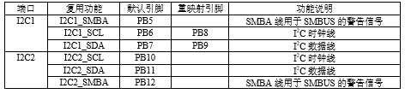
11.1.2 STM32芯片I²C总线
STM32芯片至少有一个I2C接口，提供多主机功能，可以实现所有I2C总线的时序、协议、仲裁和定时功能，支持标准和快速传输两种模式，同时与SMBus 2.0兼容。其中，STM32F103R6芯片有2路I²C总线。
I²C接口引脚
此接口可以下述4种模式中的一种运行：从发送器模式、从接收器模式、主发送器模式和主接收器模式；STM32芯片I2C默认工作于从模式。接口在生成起始条件后自动地从从模式切换到主模式；当仲裁丢失或产生停止信号时，则从主模式切换到从模式；允许多主机功能。

Slide 8
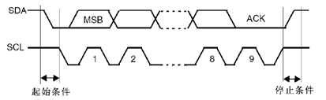
主模式时，I2C接口启动数据传输并产生时钟信号。串行数据传输总是以起始条件开始并以停止条件结束下，起始条件和停止条件都是在主模式下由软件控制产生。
从模式时，I2C接口能识别它自己的地址（7位或10位）和广播呼叫地址，软件能够控制开启或禁止广播呼叫地址的识别。
数据和地址按8位/字节进行传输，高位在前。跟在起始条件后的1或2个字节是地址（7位模式为1个字节，10位模式为2个字节）。地址只在主模式发送，在1个字节传输的8个时钟后的第9个时钟期间，接收器必须回送1个应答位（ACK）给发送器。
软件可以开启或禁止应答(ACK)，并可以设置I2C接口的地址（7位、10位地址或广播呼叫地址）。

Slide 9
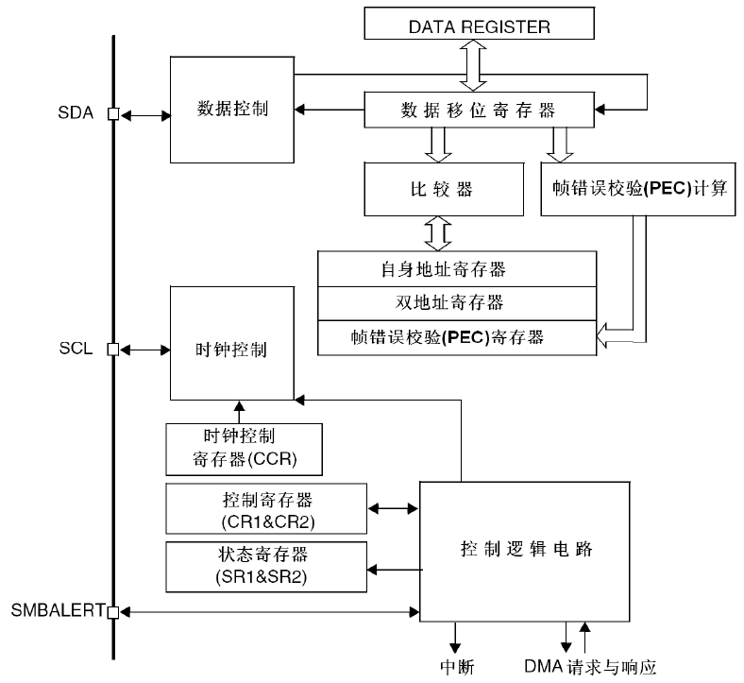
I2C接口的功能框图如图

Slide 10
1. I²C从模式
默认情况下，I2C接口总是工作在从模式。为了产生正确的时序，必须在I2C_CR2寄存器中设定该模块的输入时钟。输入时钟的频率必须至少是：标准模式下为：2MHz；快速模式下为：4MHz。
一旦检测到起始条件，在SDA线上接收到的地址被送到移位寄存器。然后与芯片自己的地址OAR1和OAR2（当ENDUAL=1时）或者广播呼叫地址（若ENGC=1）相比较：（1）头段或地址不匹配：I2C接口将其忽略并等待另1个起始条件；（2）头段匹配（仅10位模式）：如果ACK位被置1，I2C接口产生1个应答脉冲并等待8位从地址；（3）地址匹配：I2C接口产生以下时序：1）如果ACK被置1，则产生一个应答脉冲；2）硬件设置ADDR位；如果设置了ITEVFEN位，则产生1个中断；3）如果ENDUAL=1，软件必须读DUALF位，以确认响应了哪个从地址。
在10位模式，接收到地址序列后，从设备总是处于接收器模式。在收到与地址匹配的头序列并且最低位为1（11110xx1）后，当接收到重复的起始条件时，将进入发送器模式。

Slide 11
（1）从发送器
在接收到地址和清除ADDR位后，从发送器将字节从DR寄存器经由内部移位寄存器发送到SDA线上。从设备保持SCL为低电平，直到ADDR位被清除并且待发送数据已写入DR寄存器。
（2）从接收器
在接收到地址并清除ADDR后，从接收器将通过内部移位寄存器从SDA线接收到的字节存进DR寄存器。I2C接口在接收到每个字节后都执行下列操作:如果设置了ACK位，则产生一个应答脉冲；硬件设置RxNE=1，如果设置了ITEVFEN和ITBUFEN位，则产生一个中断。
（3）关闭从通信
在传输完最后一个数据字节后，主设备产生一个停止条件，I2C接口检测到这一条件时：设置STOPF=1，如果设置了ITEVFEN位，则产生一个中断。然后I2C接口等待读SR1寄存器，再写CR1寄存器。

Slide 12
2. I²C主模式
在主模式时，I2C接口启动数据传输并产生时钟信号。串行数据传输总是以起始条件开始并以停止条件结束。当通过START位在总线上产生了起始条件，设备就进入了主模式。
主模式的操作顺序：（1）在I2C_CR2寄存器中设定该模块的输入时钟以产生正确的时序；（2）配置时钟控制寄存器；（3）配置上升时间寄存器；（4）编程I2C_CR1寄存器启动外设；（5）置I2C_CR1寄存器中的START位为1，产生起始条件。
（1）起始条件
当BUSY=0时，设置START=1，I²C接口将产生一个开始条件并切换至主模式（M/SL位置位）。
（2）从地址的发送
从地址通过内部移位寄存器被送到SDA线上。根据送出从地址的最低位，主设备决定进入发送器模式还是进入接收器模式。TRA位指示主设备是在接收器模式还是发送器模式。

Slide 13
（3）主发送器
在发送了地址和清除了ADDR位后，主设备通过内部移位寄存器将字节从DR寄存器发送到SDA线上。主设备等待，直到TxE被清除，当收到应答脉冲时：TxE位被硬件置位，如果TxE被置位并且在上一次数据发送结束之前没有写新的数据字节到DR寄存器，则BTF被硬件置位，在清除BTF之前I²C接口将保持SCL为低电平；读出I2C_SR1之后，再写入I2C_DR寄存器将清除BTF位。
关闭通信：在DR寄存器中写入最后一个字节后，通过设置STOP位产生一个停止条件，然后I²C接口将自动回到从模式(M/S位清除)。
（4）主接收器
在发送地址和清除ADDR之后，I²C接口进入主接收器模式。在此模式下，I²C接口从SDA线接收数据字节，并通过内部移位寄存器送至DR寄存器。在每个字节后，I²C接口依次执行以下操作：如果ACK位被置位，发出一个应答脉冲；硬件设置RxNE=1，如果RxNE位被置位，并且在接收新数据结束前，DR寄存器中的数据没有被读走，硬件将设置BTF=1，在清除BTF之前I²C接口将保持SCL为低电平；读出I2C_SR1之后，再读出I2C_DR寄存器将清除BTF位。
关闭通信：主设备在从从设备接收到最后一个字节后发送一个NACK。接收到NACK后，从设备释放对SCL和SDA线的控制；主设备就可以发送一个停止/重起始条件。

Slide 14
11.1.3 I²C总线应用实例
由于I²C硬件接口通信对时钟准确度要求较高，不易于用仿真平台来实现。因此本实例采用模拟I2C硬件接口的方式进行实现。
【例11.1】利用PB6和PB7引脚模拟I2C_SCK和I2C_SDA信号引脚，利用I2C协议向EEPROM芯片24C02写入数据，然后通过I2C总线协议读取写入的数据，并在数码管上显示出来。

Slide 15
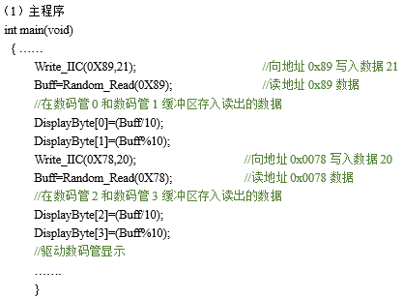
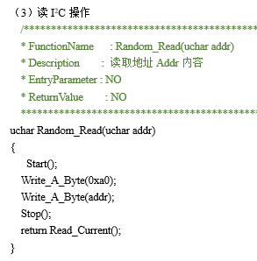
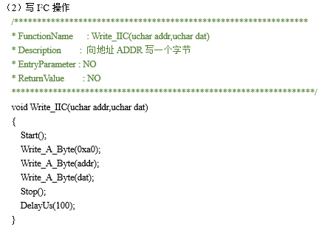

Slide 16
11.2 CAN总线
11.2.1 CAN总线介绍
CAN 是Controller Area Network 的缩写（以下称为CAN），是ISO国际标准化的串行通信协议。在汽车产业中，出于对安全性、舒适性、方便性、低公害、低成本的要求，各种各样的电子控制系统被开发了出来。由于这些系统之间通信所用的数据类型及对可靠性的要求不尽相同，由多条总线构成的情况很多，线束的数量也随之增加。为适应“减少线束的数量”、“通过多个LAN，进行大量数据的高速通信”的需要，1986 年德国电气商博世公司开发出面向汽车的CAN 通信协议。此后，CAN 通过ISO11898 及ISO11519 进行了标准化，在欧洲已是汽车网络的标准协议。
CAN 的高性能和可靠性已被认同，并被广泛地应用于工业自动化、船舶、医疗设备、工业设备等方面。现场总线是当今自动化领域技术发展的热点之一，被誉为自动化领域的计算机局域网。它的出现为分布式控制系统实现各节点之间实时、可靠的数据通信提供了强有力的技术支持，相对于RS-485总线，节点之间的数据通信实时性更强。

Slide 17
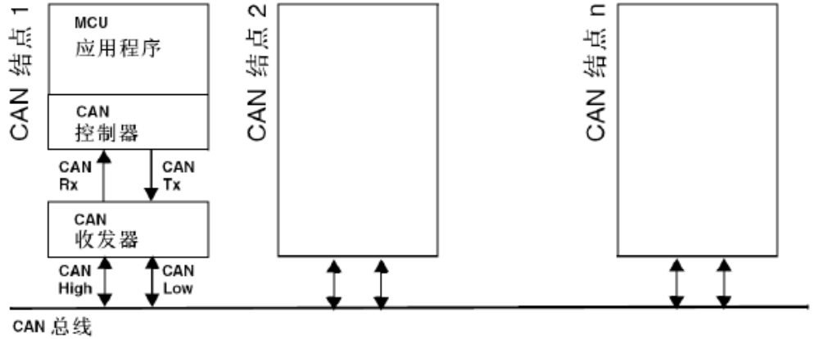
控制器局域网络（CAN）是一个多主串行通信协议，该协议能够有效地支持实时控制，有着极高的安全性以及高达1Mbit/S的比特率。CAN协议支持四种不同的帧类型：
数据帧：它负责把数据从一个发射节点传送到接收节点。对于标准帧，最大数据帧长度为108位；对于扩展帧为128位。
远程帧：目的节点可以通过发送一个远程帧向源节点请求数据，该远程帧带有一个匹配所请求的数据帧标识的标识符。
错误帧：任何节点一旦检测到总线错误便会产生一个错误帧。
超载帧：超载帧在前面的和后继的数据帧或远程帧之间提供一个额外的延时。

Slide 18
从OSI网络模型的角度来看同，现场总线网络一般只实现了第1层（物理层）、第2层（数据链路层）、第7层（应用层）。因为现场总线通常只包括一个网段，因此不需要第3层（传输层）和第4层（网络层），也不需要第5层（会话层）第6层（描述层）的作用。CAN（Controller Area Network）现场总线仅仅定义了第1层、第2层（见ISO11898标准）；实际设计中，这两层完全由硬件实现，设计人员无须再为此开发相关软件（Software）或固件（Firmware）。CAN只定义了物理层与链路层，而没有定义用户层，用户可根据自己的需要定义一些网络上的通信约定。
但基于CAN总线的工业自动化应用中，越来越需要一个开放的、标准化的高层协议：这个协议支持各种CAN厂商设备的互用性、互换性，能够实现在CAN网络中提供标准的、统一的系统通信模式，提供设备功能描述方式，执行网络管理功能。

Slide 19
（1）CANopen
CANopen是在CAN的基础上定义了用户层，即规定了用户、软件、网络终端等之间用来进行信息交换的约定。CANopen是一种架构在控制器局域网络（Controller Area Network，CAN）上的高层通信协议，包括通信子协议及设备子协议，常在嵌入式系统中使用，也是工业控制常用到的一种现场总线。
（2）EtherCAT
EtherCAT（以太网控制自动化技术）是一个开放架构，以以太网为基础的现场总线系统，其名称的CAT为控制自动化技术（Control Automation Technology）字首的缩写。EtherCAT是确定性的工业以太网，最早是由德国的倍福（Beckhoff）公司研发的。自动化对通信一般会要求较短的资料更新时间（或称为周期时间）、资料同步时的通信抖动量低，而且硬件的成本要低，EtherCAT开发的目的就是让以太网可以运用在自动化应用中。

Slide 20

11.2.2 STM32芯片CAN总线
STM32芯片支持CAN2.0A和2.0B协议，波特率最高可达1Mbps，支持时间触发通信功能。
发送：3个发送邮箱，发送报文的优先级特性可软件配置，记录发送SOF时刻的时间戳。
接收：3级深度的2个接收FIFO，可变的14个过滤器组，标识符列表，FIFO溢出处理方式可配置，记录接收SOF时刻的时间戳。
时间触发通信模式：禁止自动重传模式，16位自由运行定时器，可在最后2个数据字节发送时间戳。
管理：中断可屏蔽，邮箱占用单独一块地址空间，便于提高软件效率。
STM32芯片CAN工作模式：（1）初始化模式；（2）正常模式；（3）睡眠模式(低功耗)；（4）测试模式。
STM32F103R6芯片的CAN接口引脚

Slide 21
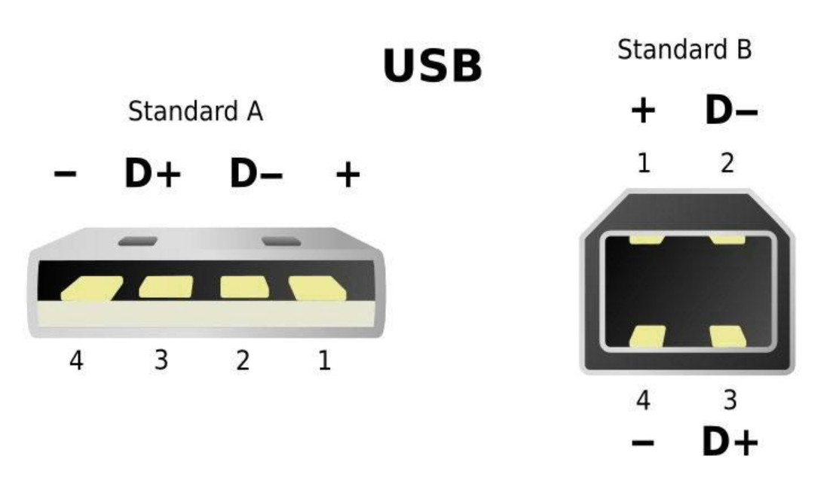
11.3 USB全速设备接口(USB)
11.3.1 USB介绍
USB，是英文Universal Serial Bus（通用串行总线）的缩写，是一个外部总线标准，用于规范电脑与外部设备的连接和通信。是应用在PC领域的接口技术。USB接口支持设备的即插即用和热插拔功能。最新一代是USB 3.1，传输速度为10Gbps，三段式电压5V/12V/20V，最大供电100W，新型Type C插型不再分正反。
USB接口的4根线一般是下面这样分配的，需要注意的是千万不要把正负极弄反了，否则会烧掉USB设备或者电脑的南桥芯片：黑线：gnd红线：vcc绿线：data+白线：data-。
USB设备分为HOST（主设备）和SLAVE（从设备），只有当一台HOST与一台SLAVE连接时才能实现数据的传输。

Slide 22
USB接口类型：
（1）USB HOST （USB主设备）
USB Host的意思是该设备可以作为USB主机连接USB外围设备，如连接U盘、键盘、鼠标等。一般的PC机的USB接口都是USB Host Only的模式，手机则不一定。
（2）USB SLAVE（USB从设备）
USB 外围设备接口，例如U盘、键盘和鼠标等，用来与USB Host接口连接。
（3）USB OTG
USB设备分为HOST（主设备）和SLAVE（从设备），只有当一台HOST与一台SLAVE连接时才能实现数据的传输，OTG设备就是使我们的“EX”既能充当HOST，亦能充当SLAVE。在OTG中，初始主机设备称为A设备，外设称为B设备。可用电缆的连接方式来决定初始角色。
Notes:
USB OTG标准在完全兼容USB2.0标准的基础上，增添了电源管理（节省功耗）功能，它允许设备既可作为主机，也可作为外设操作（两用OTG）。OTG两用设备完全符合USB2.0标准，并可提供一定的主机检测能力，支持主机通令协议（HNP）和对话请求协议（SRP）。

Slide 23
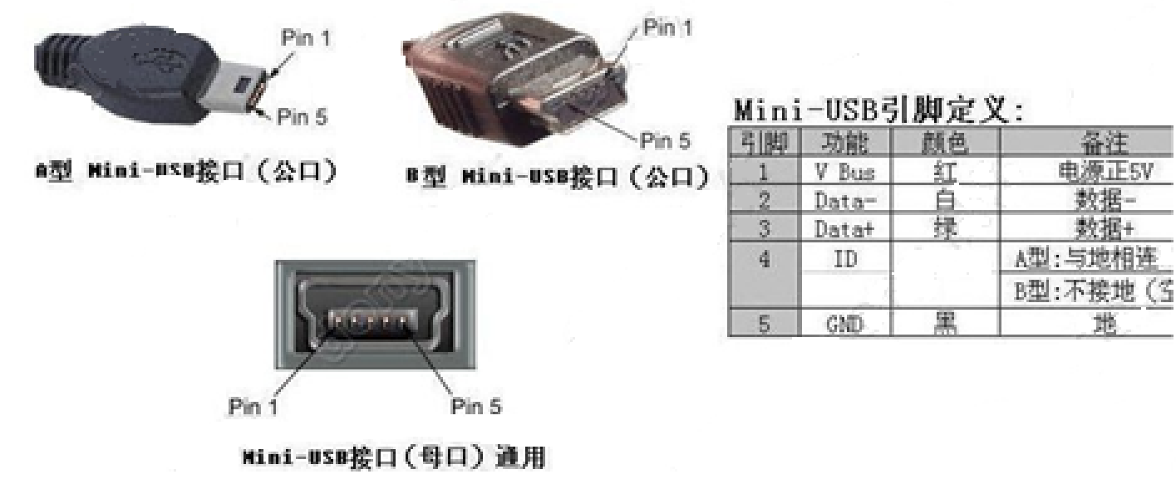
两用设备使用新型mini-AB插座，从而使mini-A插头、mini-B插头和mini-AB插座增添了第五个引脚（ID），以用于识别不同的电缆端点。mini-A插头中的ID引脚接地，mini-B插头中的ID引脚浮空。当OTG设备检测到接地的ID引脚时，表示默认的是A设备（主机），而检测到ID引脚浮空的设备则认为是B设备（外设）。
USB2.0是向下兼容USB1.X的，即USB2.0支持高速，全速，低速的USB设备（HIGH-SPEED、FULL-SPEED、LOW-SPEED），而USB1.X不支持高速设备。因此如果高速设备接在USB1.X的Hub上，也只能工作在全速状态。USB 3.0是一种USB规范，该规范由英特尔等公司发起。现已被USB IF更新至USB 3.1。USB2.0的最大传输带宽为480Mbps（60MB/s），而USB3.0的最大传输带宽高达5.0Gbps（640MB/s）。

Slide 24
11.3.2 STM32 USB接口
STM32芯片USB外设实现了USB2.0全速总线和APB1总线间的接口。USB外设支持USB挂起/恢复操作，可以停止设备时钟实现低功耗。主要特征：符合USB2.0全速设备的技术规范：可配置1到8个USB端点；CRC(循环冗余校验)生成/校验，反向不归零(NRZI)编码/解码和位填充；支持同步传输；支持批量/同步端点的双缓冲区机制；支持USB挂起/恢复操作；帧锁定时钟脉冲生成。
USB协议为USB设备定义了4种类型的通信流，每个USB设备通过提供一些逻辑管道来与主机进行通信，每个逻辑管道都与一个端点相关联。其传输类型有以下4种：
控制传输（Control）：用于在设备连接时对设备进行配置，还用于设备的一些其他专门用途，包括对设备的其他管道的控制。
批量数据传输（Bulk）：用于大批量数据传输以及传输数据大小变化较大的情况。
中断数据传输(Interrupt)：用于及时可靠的数据传输。例如，字符传输、人为精确控制传输或用于交互响应的情况。
同步传输(Isochronous)：占用预先分配好的USB带宽并且传输满足预先算好的延迟（也被称作流实时传输）。

Slide 25

STM32F103R6芯片USB接口引脚说明
STM32F103的速度为全速12Mbit，换算成字节为1.5MB，除去USB协议的开销（令牌、打包等），大概能达到1MB/s速度。
STM32F103芯片USB有如下特点：支持USB2.0全速；支持双缓冲，最大程度的利用USB的带宽；支持USB挂起和恢复操作，其实还支持设备远程唤醒操作，即由设备发起唤醒请求（比如鼠标移动后唤醒设备）；USB和CAN共用512字节的缓存，也就是说同一时刻只能有一个外设可以工作，可以通过软件在不同时刻使用不同的外设。
USB中有三类寄存器：端点寄存器、通用寄存器、缓冲区描述表，再加上和描述表对应的缓冲区（数据收发缓存区，USB所有的数据传输都首先要经过这里）。地址0x40005C00开始为端点寄存器，因为有8个（双向）端点，所以有8个寄存器管理。之后的寄存器为通用寄存器，用于管理整个USB模块的，具体可查看参考手册。

Slide 26
谢谢!

